Slide 1

Verdieping Plantkunde
Toegepaste biologie en scheikunde van Teelt en Handel
Blok 2 Les 1

Slide 2

VERDIEPING PLANTKUNDE
Blok 2 Scheikunde

Slide 3
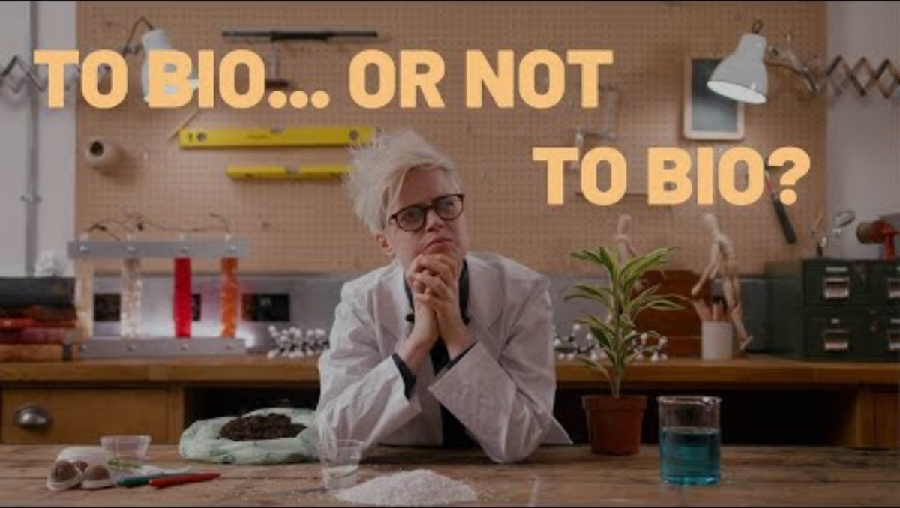
VERDIEPING PLANTKUNDE
Blok 2 BIOPLASTIC
Kijk eerst hiernaar:

Slide 4
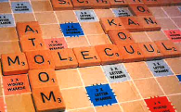
VERDIEPING PLANTKUNDE
Blok 2 Les 1
Opdracht:
Maak een PowerPoint
1. Voorblad namen en titel biopolymeren
2. Welk product van kunststof gebruiken jullie op het bpv bedrijf. (kies 1 product, 1 bedrijf).
3. Omschrijf het gebruik, de hoeveelheid en de grondstof waar het van gemaakt is.
4 .Kijk op https://senbis.com/sustainable-products/ of een ander site van een andere bio plastic leverancier of je een vervangende grondstof kunt vinden.
5. Omschrijf waarom je wel of niet denkt dat dit een duurzame verbetering van jullie productieproces is.
6. Presenteer de PowerPoint.

Slide 5

VERDIEPING PLANTKUNDE
Blok 2 Les 1
Succes!

